Slide 1
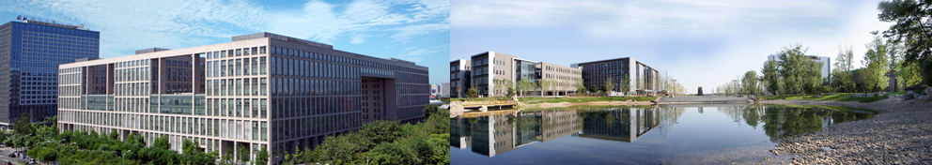
第四章归结法原理
马殿富
北航计算机学院
dfma@buaa.edu.cn
2012-4
第一节 命题逻辑的归结法

Slide 2
概述
对命题逻辑公式，总可以建立一个通用判定程序，使得在有限时间内判定出一个公式是否是永真的。
对谓词逻辑公式，其解释的个数通常是任意多个，丘奇（A.Church）和图灵（A.M.Turing）在1936年证明了不存在判定公式是否永真的通用程序。
如果一阶逻辑公式是永真的，则存在通用程序可以验证它是永真的
对于不是永真的公式这种通用程序一般不能终止。

Slide 3
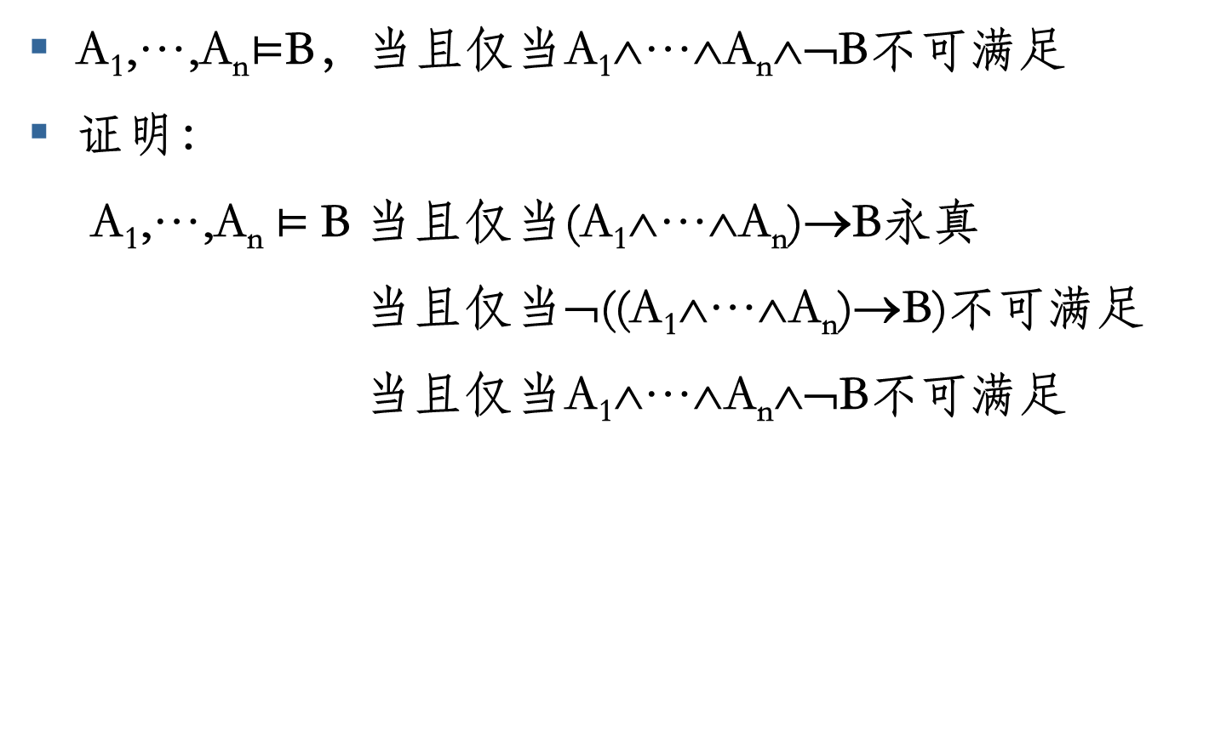
基本原理
A₁,…,A_{n}$⊨$B，当且仅当A₁∧…∧A_{n}∧¬B不可满足
证明：
A₁,…,A_{n} $⊨$B 当且仅当(A₁∧…∧A_{n})→B永真
当且仅当¬((A₁∧…∧A_{n})→B)不可满足
当且仅当A₁∧…∧A_{n}∧¬B不可满足

Slide 4
定义
文字：原子公式及其否定称为文字(literals)
例如: p、¬q、¬r和s都是文字
相反文字：一个文字是另一个文字的否定，则称它们是相反文字。若L是文字
L是p，则¬p是L的相反文字
L是¬p，则p是L的相反文字

Slide 5
子句：文字的有限集合称为子句。不包含任何文字的子句称为空子句，记为□。
例：{p，q}， {p，¬q，r}
子句C对应为文字的析取范式。
子句C为{L₁,…,L_{n}}，表示公式L₁∨, …, ∨L_{n}
例：C={p，q}，则C对应的公式为
p ∨q，p ∨q ∨q, …

Slide 6
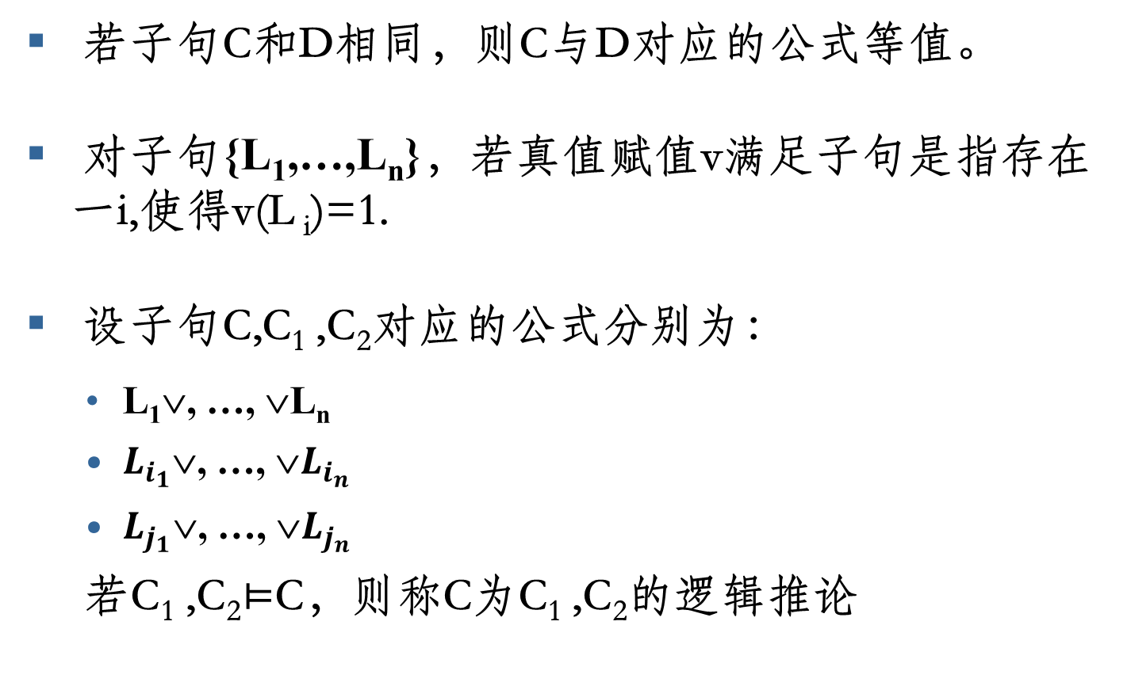
满足与逻辑推论
若子句C和D相同，则C与D对应的公式等值。
对子句{L₁,…,L_{n}}，若真值赋值v满足子句是指存在一i,使得v(L _{i})=1.
设子句C,C₁ ,C₂对应的公式分别为：
L₁∨, …, ∨L_{n}
$L_{i_{1}}$∨, …, ∨$L_{i_{n}}$
$L_{j_{1}}$∨, …, ∨$L_{j_{n}}$
若C₁ ,C₂$⊨$C，则称C为C₁ ,C₂的逻辑推论

Slide 7
由子句构成的有限集合称为子句集。子句集对应为子句的合取范式。
对给定的子句集S，若真值赋值v满足S中的每一个子
句，则称v满足S。
若至少存在一个赋值满足子句集S，则称S是可满足
的，否则称S是不可满足的。空子句是不可满足的
例：v = {p/0,q/0,r/0}
S1：{¬p∨q∨r, p∨¬q∨r, p∨q∨¬r}
S2：{¬p∨¬q∨¬r, p∨r}
S3：{p∨q,¬p,¬q}

Slide 8
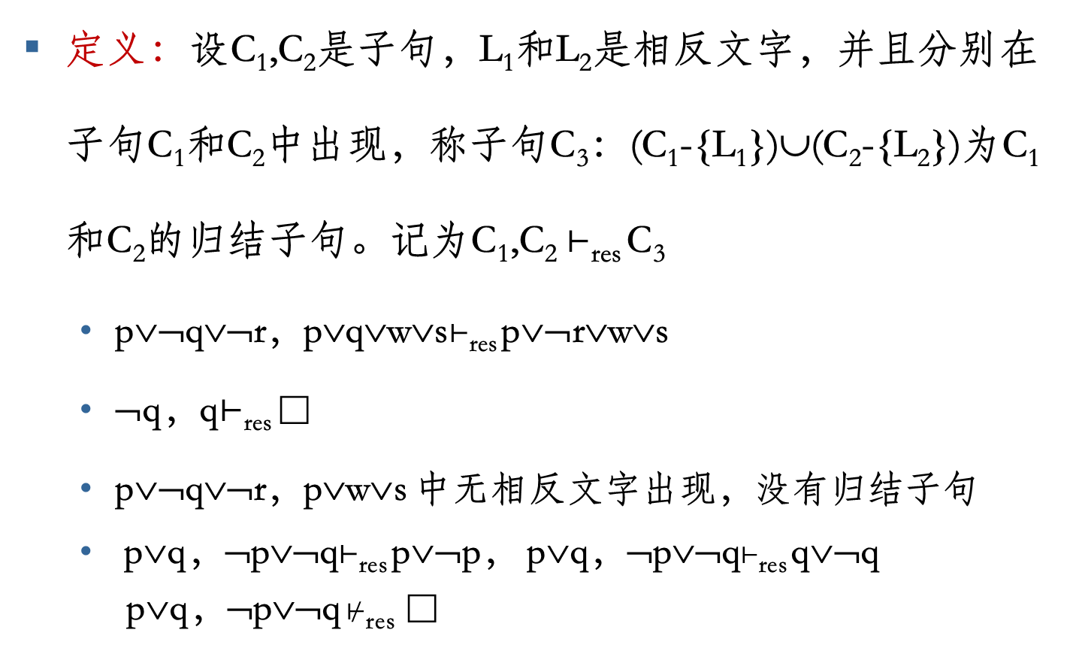
归结子句（ resolvent ）
定义：设C₁,C₂是子句，L₁和L₂是相反文字，并且分别在
子句C₁和C₂中出现，称子句C₃：(C₁-{L₁})∪(C₂-{L₂})为C₁
和C₂的归结子句。记为C₁,C₂$⊢$_{res} C₃
p∨¬q∨¬r，p∨q∨w∨s$⊢$_{res} p∨¬r∨w∨s
¬q，q$⊢$_{res} □
p∨¬q∨¬r，p∨w∨s 中无相反文字出现，没有归结子句
p∨q，¬p∨¬q$⊢$_{res} p∨¬p， p∨q，¬p∨¬q$⊢$_{res} q∨¬q
p∨q，¬p∨¬q $⊬$_{res} □

Slide 9
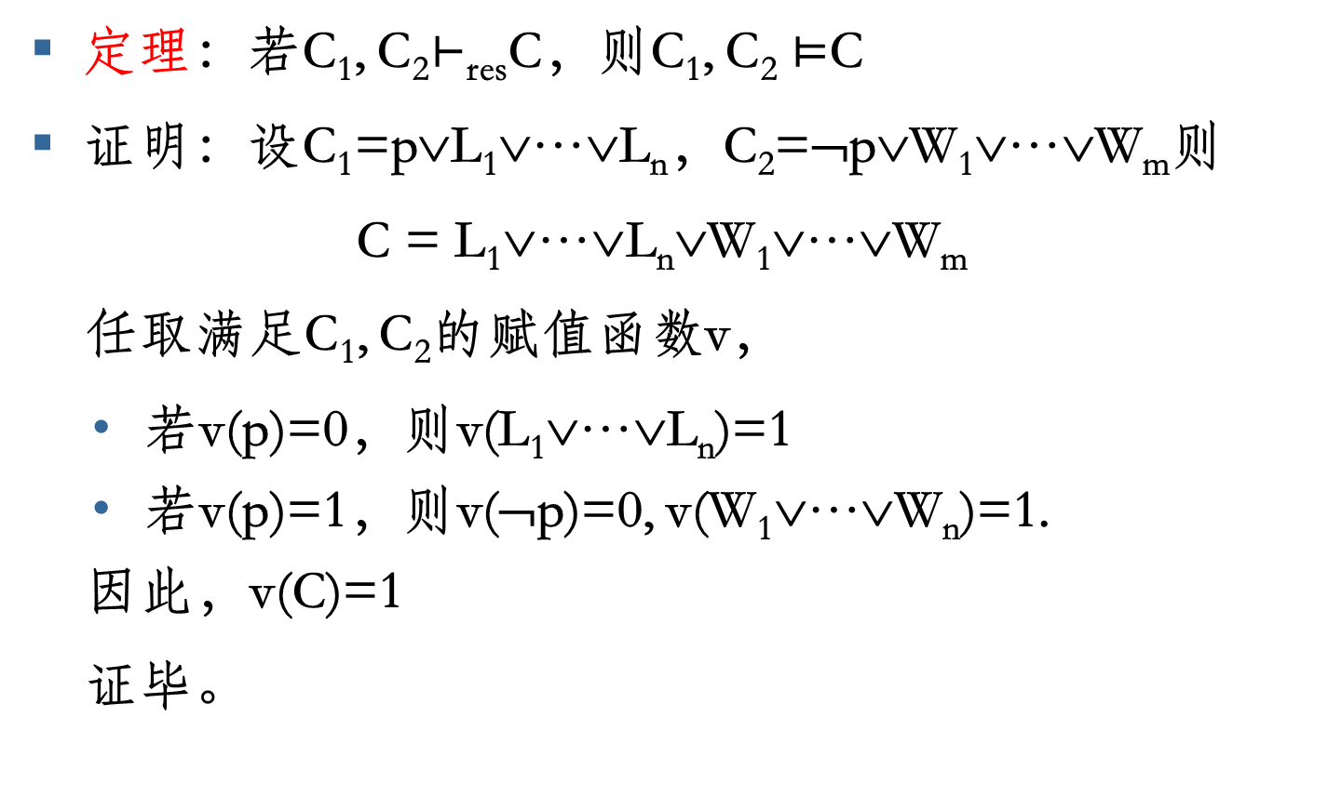
归结与逻辑推论
定理：若C₁, C₂$⊢$_{res}C，则C₁, C₂ $⊨$C
证明：设C₁=p∨L₁∨…∨L_{n}，C₂=¬p∨W₁∨…∨W_{m}则
C = L₁∨…∨L_{n}∨W₁∨…∨W_{m}
任取满足C₁, C₂的赋值函数v，
若v(p)=0，则v(L₁∨…∨L_{n})=1
若v(p)=1，则v(¬p)=0, v(W₁∨…∨W_{n})=1.
因此，v(C)=1
证毕。

Slide 10

归结与语法推出
定理：若C₁, C₂$⊢$_{res}C，则C₁, C₂ $⊢$C
证明：根据完备性定理。

Slide 11
反驳（Refutation ）
定义：设S是子句集合，如果子句序列C₁, …, C_{n}满足如下条件，则称子句序列C₁,…,C_{n}为子句集合S的一个反驳。
(1) 对于每个1≤i<n，
C_{i}∈S，或者
C_{i}是C_{j}和C_{k}的归结子句，j,k< i
(2) C_{n}是□

Slide 12
例：子句集S={p∨q, ¬p∨q, p∨¬q, ¬p∨ ¬ q}的一个反驳：
(1) p∨q
(2) ¬p∨q
(3) p∨¬q
(4) ¬p∨¬q
(5) q 由(1),(2)
(6) ¬q 由(3),(4)
(7) □

Slide 13
给定子句集合S₁ ,S₂ ，
若S₁ ⊆ S₂ , 则S₁的反驳也是S₂的反驳.
假设S₁是S₂中一些子句的归结子句集合, 且S₁有反驳, 则S₂也有反驳.

Slide 14
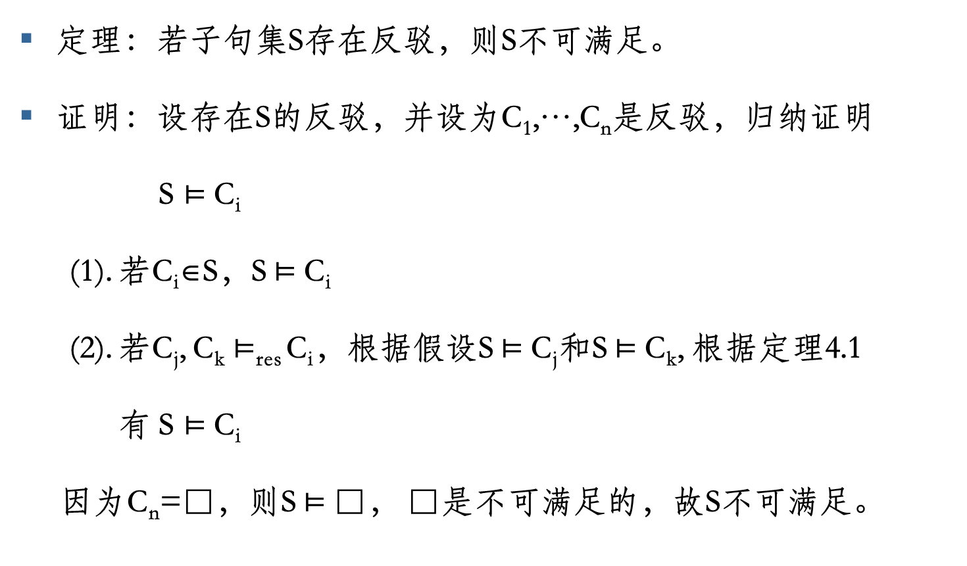
归结法的正确性
定理：若子句集S存在反驳，则S不可满足。
证明：设存在S的反驳，并设为C₁,…,C_{n}是反驳，归纳证明
S $⊨$C_{i}
(1). 若C_{i}∈S，S $⊨$C_{i}
(2). 若C_{j}, C_{k} $⊨$_{res} C_{i}，根据假设S $⊨$C_{j}和S $⊨$C_{k}, 根据定理4.1
有 S $⊨$C_{i}
因为C_{n}=□，则S $⊨$□， □是不可满足的，故S不可满足。

Slide 15
归结法的完备性
定理：若子句集S不可满足，则S存在反驳。
证明：不妨设子句集合S不含永真式。因为从S中去掉永真式不改变S的不可满足性。根据命题逻辑的紧致性定理，S不满足，则存在S的有限子集S₁不满足。设S₁中的命题变元个数为n个。对n进行归纳证明，S₁存在反驳.
(1). 若n=0，即，S₁不含命题变元，S不满足，则S为□，存在
(2). 若n=m，S₁有m个命题变元，若S₁包含□，则□即为S的反驳
往证若S₁不包含□，则S₁中必有相反文字。

Slide 16
假设S₁中的子句不出现相反文字，则取真值赋值v，使S₁中的每个命题变元p，若p出现，则v(p)=1。则v(S₁)=1，矛盾
因此， S₁中必有相反文字。设S₁有相反文字p和¬p， S₁中
的子句分为三类：
有文字q的子句：p∨C₁ ,…, p∨C_{j}
有文字¬ q的子句：¬p∨D₁ ,…, ¬p∨D_{k}
没有文字q和¬ q的子句：E₁, …, E_{h}
C, D ,E 中均不包含变元p。
Notes:
命题逻辑紧致性定理T是命题公式的集台,T和谐当且仅当T的每个有限子集和谐。

Slide 17
对S₁进行归结，结果为S₂，其子句集为：
C₁ ∨D₁,…, C_{j}∨ D₁, …, C₁ ∨D_{k},…, C_{j}∨ D_{k}, E₁, …, E_{h}
S₁是不可满足的，则S₂是不可满足的。
S₂有m-1个命题变元，归纳假设， S₂存在反驳。设S₂的
反驳是F₁, …, F_{r}，则
p∨C₁ ,…, p∨C_{k}, ¬p∨D₁ ,…, ¬p∨D_{l} , F₁, …, F_{r}
为S₁的反驳。

Slide 18
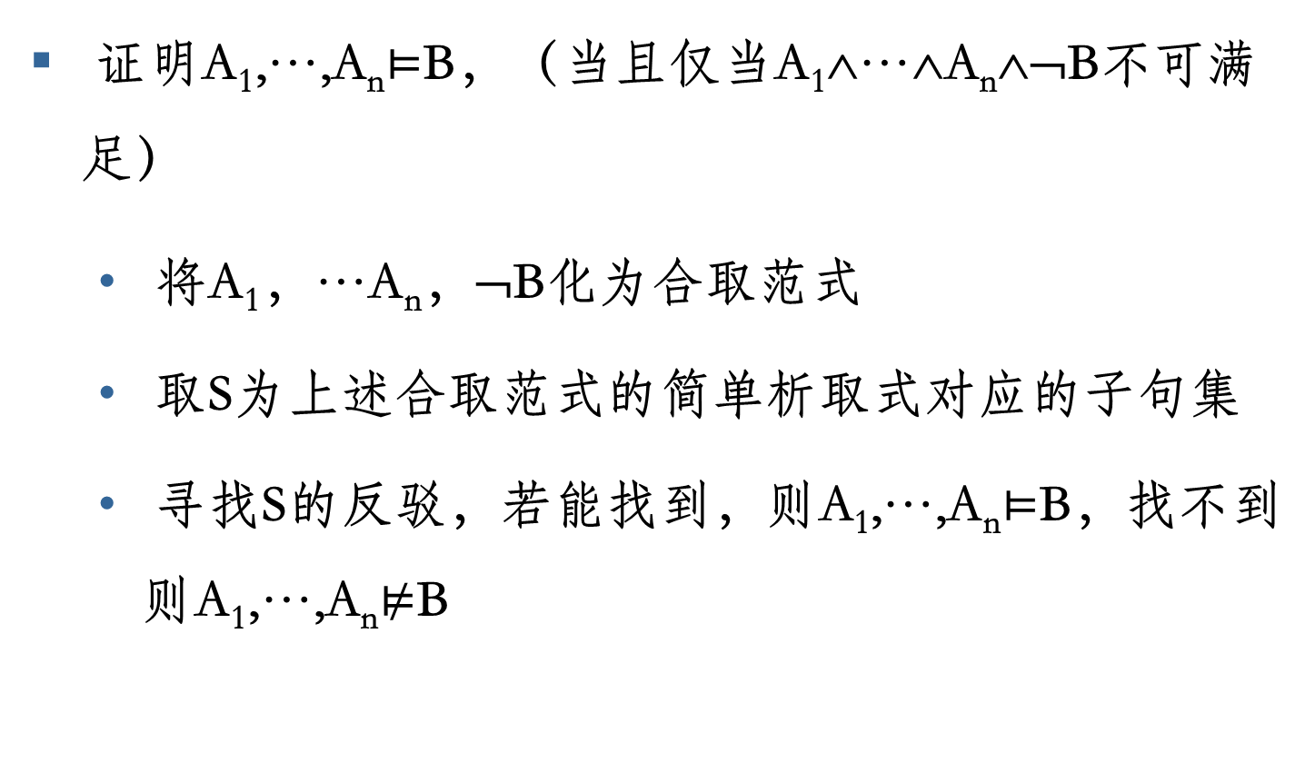
归结原理
证明A₁,…,A_{n}$⊨$B，（当且仅当A₁∧…∧A_{n}∧¬B不可满足）
将A₁，…A_{n}，¬B化为合取范式
取S为上述合取范式的简单析取式对应的子句集
寻找S的反驳，若能找到，则A₁,…,A_{n}$⊨$B，找不到则A₁,…,A_{n}$⊭$B

Slide 19
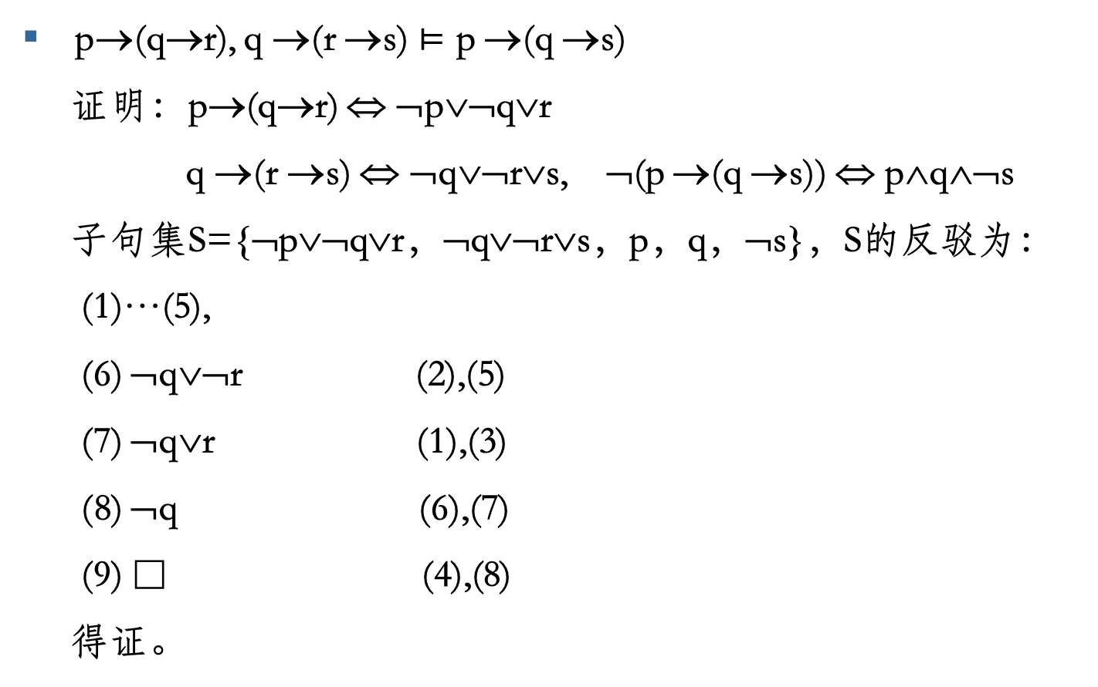
例：
p→(q→r), q →(r →s) $⊨$ p →(q →s)
证明：p→(q→r) ⇔ ¬p∨¬q∨r
q →(r →s) ⇔ ¬q∨¬r∨s, ¬(p →(q →s)) ⇔ p∧q∧¬s
子句集S={¬p∨¬q∨r，¬q∨¬r∨s，p，q，¬s}，S的反驳为：
(1)…(5),
(6) ¬q∨¬r (2),(5)
(7) ¬q∨r (1),(3)
(8) ¬q (6),(7)
(9) □ (4),(8)
得证。

Slide 20
例：(q→r)→ q├ q
证明：
(q→r)→q⇔ q∧(¬r∨q)
子句集S={q, ¬r∨q, ¬q}
(1)...(3)
(4) □ (1),(3)

Slide 21
例：p→(q∧r)├ (p→q)∧ (p→r) 分配律
证明：
(p→(q∧r)) ⇔ (¬p∨q) ∧ (¬p∨r)
¬ ((p→q)∧ (p→r)) ⇔p ∧ ( ¬q∨¬r)
对应的子句集合:
S ={¬p∨q, ¬p∨r , p, ¬q∨¬r},反驳为
(5) q (1),(3)
(6) r (2),(3)
(7) ¬r (4),(5)
(8) □ (6),(7)

Slide 22
例：p∧q→r├(p→r) ∨ (q→r)
证明：
(p∧q→r) ⇔(¬p∨¬q∨r)
¬((p→r) ∨ (q→r)) ⇔ p∧q∧¬r
对应子句集合S={p,q, ¬r ,¬p∨¬q∨r },S的反驳：
(5) ¬q∨r (1),(4)
(6) r (2),(5)
(7) □ (3),(6)

Slide 23
例：判断 p∧q→r，p ∨q→ ¬r ├ p∧q∧ r
证明： p∧q→r⇔ ¬p∨¬q∨r
p ∨q→ ¬r ⇔ (¬p∨¬r) ∧ (¬q∨¬r)
¬ (p∧q∧ r) ⇔ ¬p∨¬q∨ ¬r
子句集S={¬p∨¬q∨r, ¬p∨¬r, ¬q∨¬r, ¬p∨¬q∨¬r}
相反文字r，归结掉r，得：¬p∨¬q
¬p∨¬q可满足，根据归结法定理，不存在反驳。
因而上式不成立。

